Slide 1
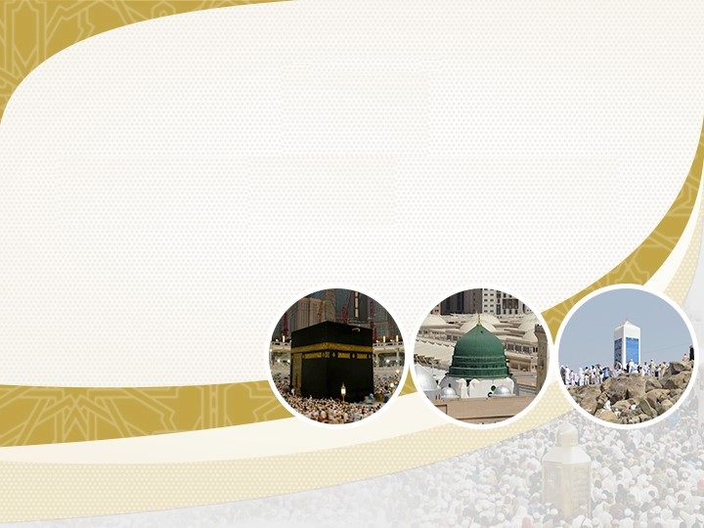


T.C.
BAŞBAKANLIK
DİYANET İŞLERİ BAŞKANLIĞI
HAC HAZIRLIK KURSLARI

Slide 2
T.C.
BAŞBAKANLIK
DİYANET İŞLERİ BAŞKANLIĞI
7. DERS
PEYGAMBER EFENDİMİZ (s.a.s)
MESCİD-İ NEBEVİ ve MEDİNE-İ MÜNEVVERE

Slide 3


MEDİNE-İ MÜNEVVERE
Mekke’nin 450 km. kadar kuzeyindedir.
Nüfusu asr-ı saadette 15.000 civarında iken günümüzde ise 1.500.000’a yakındır.
Hicretten önceki adı Yesrib iken Peygamberimiz adını Nurlu Şehir anlamına gelen Medine-i Münevvere şeklinde değiştirmiştir.
İslam'ın ilk başkenti ve üç kutsal şehrinden biridir.
İslâm’ın iki Harem-i Şerif’inden biridir.
“Hz. İbrahim Mekke’yi harem yaptığı gibi ben de Medine’yi harem yaptım.” (Buhârî, Müslim)

Slide 4
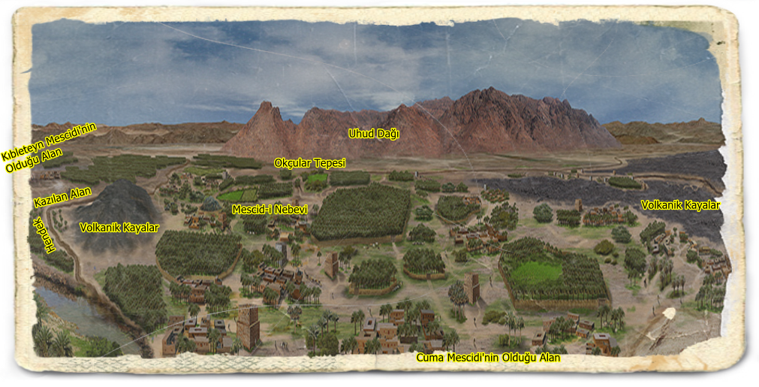
Medine-i Münevvere’nin asr-ı saadetteki halini temsil eden bir resim

Slide 5
Medine-i Münevvere’yi Ziyaretin Önemi
Medine vahyin en çok indiği mübarek beldedir.
İslam tarihinde önemli olayların cereyan ettiği yerdir.
Peygamber Efendimizin (sas) eşlerinin, çocuklarının ve 10 bini aşkın sahabe-i kiramın medfun olduğu kutsal şehirdir.

Slide 6
Medine Hicret Yurdudur
وَالمُهَاجِرُ مَنْ هَجَرَ مَا نَهَى اللَّهُ عَنْهُ
“Muhacir, Allah’ın (c.c.) yasaklarından kaçınan kişidir.” (Buhari)
Bizim hicretimiz;
Allah’ın haram kıldığı şeyleri terk edip, O’na iyi bir kul olmaktır…
“Medine şehri demirci körüğü gibidir. Kirlisini, kötüsünü dışarı atar; halis, temiz olan insanlar Medine’de kalır.” (Muvatta)

Slide 7
Hicret Yurdunu Ziyaret Ederek Kendi Hicretimize Kapı Açacağız
Bizim hicretimiz;
Allah’ın haram kıldığı şeyleri terk edip, O’na iyi bir kul olmaktır…
وَالمُهَاجِرُ مَنْ هَجَرَ مَا نَهَى اللَّهُ عَنْهُ
“Muhacir, Allah’ın (c.c.) yasaklarından kaçınan kişidir.” (Buhari)

Slide 8
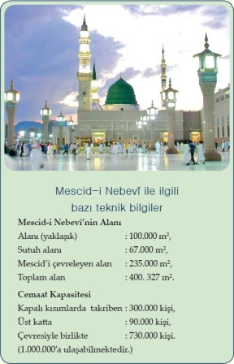
MESCİD-İ NEBEVİ
Mescid-i Nebevi, Hz. Peygamber’in Mescidi demektir.
Hz. Peygamber Medine’ye hicret ettikten sonra ilk iş olarak bu mescidi inşa ettirmiş inşasında bizzat çalışmıştır.
Mescid-i Nebevi, muhacir ve ensar kardeşliğinin, birlik ve beraberliğin en üst sevide yaşandığı mekandır.
Aynı anda yaklaşık 1 milyon kişinin ibadet edebildiği ve Hz. Peygamberin kabrinin bulunduğu mesciddir.

Slide 9
Mescid-i Nebevi’nin Fazileti
قَالَ رَسُولُ اللهِ صَلَّى اللَّهُ عَلَيْهِ وَسَلَّمَ : لاَ تُشَدُّ الرِّحَالُ إِلاَّ لِثَلاَثَةِ مَسَاجِدَ : مَسْجِدِ الْحَرَامِ ، وَمَسْجِدِي هَذَا ، وَالْمَسْجِدِ الأَقْصَى.
“Ancak üç mescid (cami) için yolculuk yapılır: Mescid-i Haram, benim şu mescidim ve Mescid-i Aksa.” (Buhari, Müslim)

Slide 10
Mescid-i Nebevi’nin Fazileti
قال رسول الله صلى الله عليه و سلم : صَلَاةٌ فِي مَسْجِدِي هَذَا أَفْضَلُ مِنْ أَلْفِ صَلَاةٍ فِيمَا سِوَاهُ إِلَّا الْمَسْجِدَ الْحَرَامَ
“Benim şu mescidimde kılınan bir namaz, Mescid-i Haram hariç diğer mescitlerde kılınan bin namazdan daha faziletlidir.” (Buhari, Müslim)

Slide 11
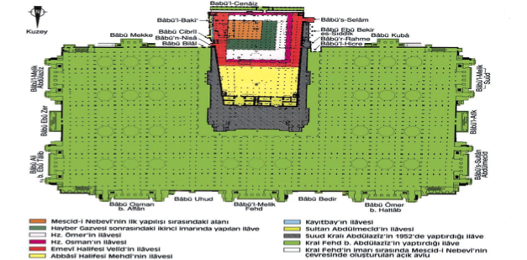
Mescid-i Nebevi’in Genişletilmesi

Slide 12
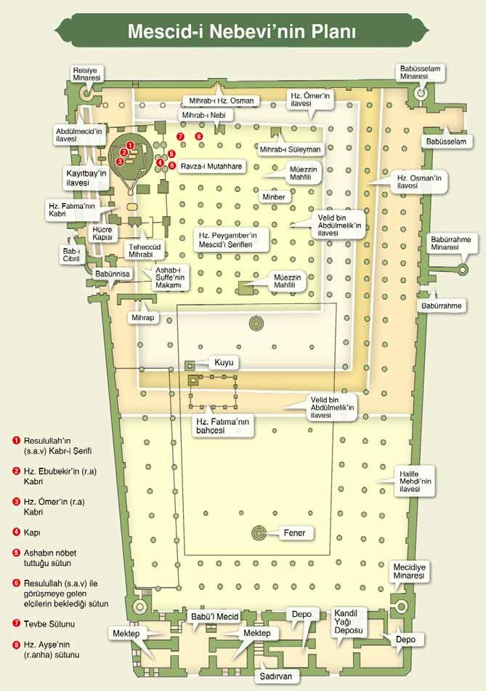

Slide 13
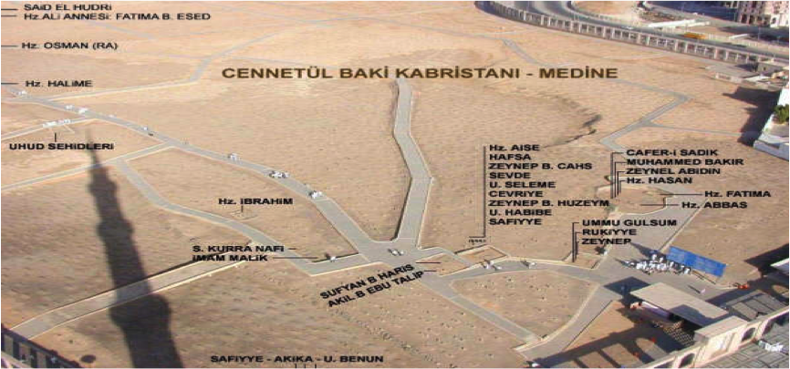
Cennetü’l – Baki’
Mescid-i Nebevi’nin hemen yanında bulunan bu kabristanda birçok meşhur sahabe yanında Hz. Peygamberin yakınları da medfun bulunmaktadır.

Slide 14
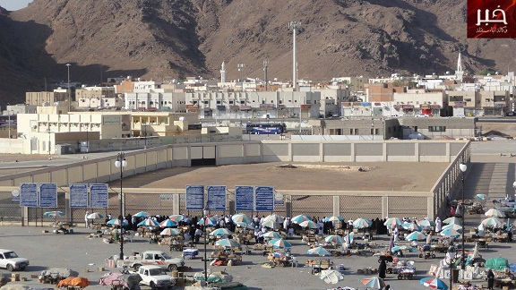
Uhud Şehitliği
Bursası Hicretin 3. yılında Uhud savaşının yapıldığı yerdir. Bu savaşta Hz. Hamza ile birlikte 70 sahabe şehit olmuştur. Uhud dağı Mescid-i Nebevi’ye yaklaşık 5 km uzaklıkta bulunmaktadır. Uhud şehitliği, ‘Bu dağ bizi sever, biz de onu’ dediği Uhud dağının eteklerinde bulunur.

Slide 15
HZ. MUHAMMED MUSTAFA EFENDİMİZ (SAS)
20 Nisan 571 yılında Mekke-i Mükerreme’de doğdu.
40 yaşında peygamber oldu.
13 yıl Mekke’de 10 yıl Medine’de olmak üzere toplam 23 yıl peygamberlik yaptı.
Mekke’deki olumsuz şartlar neticesinde 622 yılında Medine’ye hicret etti.
8 Haziran 632 yılında Medine’de vefat etti.
Medine’de bulunan Mescid-i Nebevi’de Yeşil Kubbe olarak bilinen yerde medfundur.

Slide 16
HZ. PEYGAMBER (SAS)
Efendimizi (sas) Sevmek ve Ona İtaat Etmek
قُلْ اِنْ كُنْتُمْ تُحِبُّونَ اللّٰهَ فَاتَّبِعُوني يُحْبِبْكُمُ اللّٰهُ وَيَغْفِرْ لَكُمْ ذُنُوبَكُمْ وَاللّٰهُ غَفُورٌ رَحيمٌ
“De ki: Allah’ı seviyorsanız bana uyun ki Allah da sizi sevsin ve günahlarınızı bağışlasın” (Âl-i İmrân 3/31)

Slide 17
HZ. PEYGAMBER (SAS)
Efendimizi (sas) Sevmek ve Ona İtaat Etmek
لاَ يُؤْمِنُ أَحَدُكُمْ، حَتَّى أَكُونَ أَحَبَّ إِلَيْهِ مِنْ وَالِدِهِ وَوَلَدِهِ وَالنَّاسِ أَجْمَعِينَ
“Sizden hiçbiriniz beni anne-babasından, evlâdından ve bütün insanlardan daha çok sevmedikçe iman etmiş olamaz.” (Buhârî, Müslim)

Slide 18
HZ. PEYGAMBER (SAS)
Efendimizi (sas) Sevmek ve Ona İtaat Etmek
عن أَنس رضي اللَّه عنه أَن أَعرابياً قال لرسول اللَّه صَلّى اللهُ عَلَيْهِ وسَلَّم : مَتَى السَّاعَةُ ؟ قال رسولُ اللَّه صَلّى اللهُ عَلَيْهِ وسَلَّم : « مَا أَعْدَدْتَ لَهَا ؟ » قال : حُب اللَّهِ ورسولِه قال : « أَنْتَ مَعَ مَنْ أَحْبَبْتَ »
Enes (r.a)’den şöyle dediği rivayet olunmuştur:
Bir bedevi Resûlullah’a (s.a.s): Kıyamet ne zaman kopacak? diye sordu.
Efendimiz (s.a.s):
“Kıyamet için ne hazırladın?” buyurdu.
Allah ve Resûlünün sevgisini, diye cevap verdi. Bunun üzerine Efendimiz (s.a.s):
“O halde sen, sevdiğin ile berabersin” buyurdu. (Buhârî).

Slide 19
Medine’de Olmanın Adabı
EDEB YA HU...
يَا أَيُّهَا الَّذِينَ آمَنُوا لَا تَرْفَعُوا أَصْوَاتَكُمْ فَوْقَ صَوْتِ النَّبِيِّ وَلَا تَجْهَرُوا لَهُ بِالْقَوْلِ كَجَهْرِ بَعْضِكُمْ لِبَعْضٍ أَنْ تَحْبَطَ أَعْمَالُكُمْ وَأَنْتُمْ لَا تَشْعُرُونَ
Ey iman edenler! Seslerinizi, Peygamber’in sesinin üstüne yükseltmeyin. Birbirinize bağırdığınız gibi, Peygamber’e yüksek sesle bağırmayın, yoksa siz farkına varmadan işledikleriniz boşa gider. (Hucurat, 2)

Slide 20
Medine’de Olmanın Adabı
EDEB YA HU...
Burada (Medine-i Münevvere’de) herkes edeple gezsin, herkese hüsn-ü zan etsin diye, böyle bir hal var. Hiç belli olmaz. İşçidir, tamircidir, hamaldır; ama Allah’ın veli kuludur. Aman yavrum, burada kimseye kusur bulma, kendi kusurunu gör. Her gördüğünü Hızır bil, her geceyi Kadir bil oğlum..!» (Konyalı Hacıveyiszade)

Slide 21
Medine’de Olmanın Adabı
EDEB YA HU...
Sakın terk-i edepten kûy-i mahbûb-i hüdadır bu,
Nazargâh-ı ilahidir, makam-ı mustafadır bu,
Murâd-ı edep şartıyla gir Nâbî bu dergâha
Metâf-ı Kudsiyandır cilvegâh-ı enbiyâdır bu
                NABİ
Burası Allah’ın sevgilisinin beldesidir. Cenâb-ı Hakk’ın nazar buyurduğu,
Hz. Muhammed Mustafâ (s.a.v)’nın makamı, Ravza-i Nebî’dir.
Ey Nâbî, Bu dergaha edep ölçülerini gözeterek gir; çünkü burası meleklerin
tavaf ettiği ve Peygamberlerin tecelli ettiği bir yerdir.

Slide 22
Kabr-i Şerifi Ziyaret Etmenin Fazileti
EDEB YA HU...
مَنْ زَارَ قَبْرِي بَعْدَ مَوْتِي كَانَ كَمَنْ زَارَنِي فِي حَيَاتِي
Kim ölümümden sonra benim kabrimi ziyaret ederse, beni hayatımda ziyaret etmiş gibi olur.” (Beyhaki, Taberani)
Her kim kabrimin başında bana salatü selam getirirse ben onu aracısız olarak işitirim. Her kim de benden uzakta bana salatü selam getirirse melekler onu bana ulaştırır.
(Müsned)
«Kim, gönlünde beni ziyaretten başka hiçbir düşünce bulunmaksızın, beni ziyarete gelirse, kıyamet günü ona şefaatçi olmak benim üzerimde bir hak olur»
(Taberânî)

Slide 23
Ravza-i Mutahhara
EDEB YA HU...
«أَنَّ رَسُولَ اللهِ صلى الله عليه وسلم قَالَ مَا بَيْنَ بَيْتِي وَمِنْبَرِي، رَوْضَةٌ مِنْ رِيَاضِ الْجَنَّةِ
«Evimle minberimin arası cennet bahçelerinden bir bahçedir.»
(Buhârî, Müslim)

Slide 24
Kabr-i Şerifi Ziyaret Etmenin Adabı
EDEB YA HU...
Mümkünse gusledilir.
Temiz bir kıyafet giyilir.
Resûlullah’ın (s.a.s) civarında bulunulduğu ve onun huzuruna varılacağı düşünülerek Mescid-i Nebî'ye gidilir.
Salavât-ı şerife okunur, yaklaştıkça salavat arttırılır.
Besmele ile ve sağ ayakla Mescid-i Nebeviye girilir.
Kerâhet vakti değilse, "Ravza-i Mutahhara’da veya uygun bir yerde iki rekât "tahiyyetü'l-mescid" namazı kılınır ve dua edilir.
İki rekat şükür namazı kılınır.
Sonra Peygamberimiz (s.a.s.), Hz. Ebu Bekir ve Hz. Ömer (r.anhuma) Efendilerimiz ziyaret edilerek selamlanır.

Slide 25
Ziyaret Esnasında Dikkat Edilmesi Gereken Hususlar
EDEB YA HU...
Bağırarak selâm verilmez.
Yanında yüksek sesle dua edilmez.
Saygısız ve edebe uymayan davranışlarda bulunulmaz.
Duvarlarına el sürülüp öpülmez.
Kabr-i saâdete karşı kesinlikle secde edilmez.
Uygunsuz hal ve hareketler yapılmaz. (cep telefonu vb.)
Bu tür davranışlar çirkin ve mekruhtur.

Slide 26
Medine’de Yapılması Tavsiye Edilen İbadetler
EDEB YA HU...
Beş vakit namazı ve cuma namazını Mescid-i Nebevi’de cemaatle kılmak
Vaktimizi; Mescid’i Nebevi’de zikir, dua, tesbih, Kuran tilaveti, salat-ü selam, kaza ve nafile namaz gibi ibadetlerle değerlendirmek
Fırsat buldukça Peygamber Efendimizi ve sahabe-i kiramı ziyaret edip onları selamlamak

Slide 27
Medine’de 40 Vakit Namaz
Yukarıda da ifade edildiği gibi Hz. Peygamberi ziyaret etmek, mescidinde namaz kılmak ve ona çokça selat-ü selam getirmek Mescid-i Nebevi’de yapılması uygun olan en faziletli davranışlardır.
Fakat Mescid-i Nebevi'de kırk vakit namaz kılmak hac veya umre ibadetleri için gerekli olan şartlardan olmadığı gibi ziyaretin gereklerinden biri de değildir.
Dolayısıyla Medîne-i Münevvere'de sekiz gün kalmak gibi bir zorunluluk da yoktur.
Konu ile ilgili rivayetler uzmanlar tarafından zayıf olarak nitelendirilmektedir.

Slide 28
HZ. PEYGAMBERİN ÖZELLİKLERİ
Efendimizin (sas) Örnekliği ve Üstün Ahlakı
وَإِنَّكَ لَعَلَى خُلُقٍ عَظِيمٍ
“Muhakkak ki sen büyük bir ahlak üzeresin.”
(Kalem Suresi, ayet: 4)
“Onun ahlakı Kur'an'dı.”
(Hz. Aişe r.a)

Slide 29
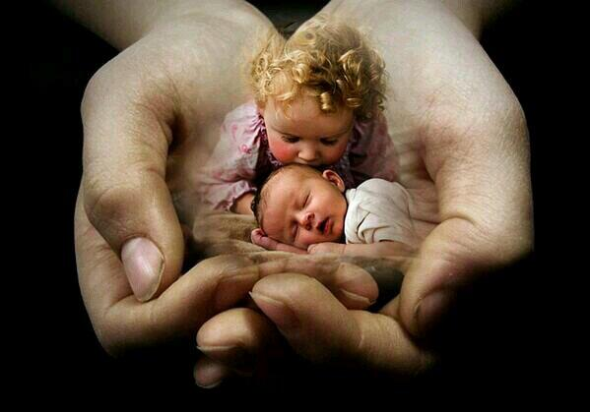
Şefkat ve Merhameti
لَقَدْ جَاءَكُمْ رَسُولٌ مِنْ أَنْفُسِكُمْ عَزِيزٌ عَلَيْهِ مَا عَنِتُّمْ حَرِيصٌ عَلَيْكُمْ بِالْمُؤْمِنِينَ رَءُوفٌ رَحِيمٌ
“Andolsun, size içinizden öyle bir peygamber gelmiştir ki, sizin sıkıntıya uğramanız ona ağır gelir, size çok düşkündür, müminlere karşı şefkat ve merhamet doludur.” (Tevbe; 128)
İslam'a davet için gittiği Taif halkının, hakaret, aşağılama ve taşlamalarına rağmen onlara beddua etmemiştir.
Mekke’nin fethinde, bir zamanlar kendisine ve Müslümanlara hayat hakkı tanımayan Mekkelileri bağışlamıştır…

Slide 30
Hoşgörüsü
Hayatında hiçbir zaman kadını ve köleyi dövmemiş, şahsına yapılan haksızlıktan dolayı intikam almamıştır.
(Müslim)
On yıl boyunca hizmetinde bulunan Enes b. Mâlik’e bir defa bile kızmamış, yaptığı herhangi bir hatadan dolayı onu azarlamamıştır.
(Müslim)

Slide 31
Nezaketi
Karşılaştığı kişilere, ayırım yapmaksızın önce O selâm verir, erkeklerle tokalaşır, muhatabı elini bırakmadıkça o da bırakmazdı.
Peygamberimiz bir şeyden hoşlanmazsa o kişinin hatasını asla yüzüne vurmaz, hoşnutsuzluğu sadece yüzünden anlaşılırdı.
Otururken bir başkasına karşı ayağını hiç uzatmamış, ziyaretine gelenlere çoğu kez oturmaları için kendi elbisesini sermiştir…

Slide 32
Doğru Sözlülüğü – Hiç Yalan Söylememesi
Peygamberimiz (s.a.s)buyurmuştur ki:
“Doğru sözlü olunuz! Çünkü doğruluk iyiliğe, iyilik ise cennete götür. Kul daima doğruyu söylerse Allah katında sıddîk (çok doğru sözlü kişi) olarak yazılır.
Yalandan da sakının! Çünkü yalan kötülüğe, kötülük de cehenneme götürür. Kul sürekli yalan söylerse Allah katında kezzab (çok yalan söyleyen kişi) olarak yazılır.”
(Buhari, Müslim)

Slide 33
Alçakgönüllülüğü - Mütevaziliği
Peygamber Efendimizin huzurunda heyecanlanıp titremeye başlayan bir kişiye “Titreme, sakin ol! ben bir kral değilim, Kureyş’ten kuru ekmek yiyen bir kadının oğluyum.” diyecek kadar alçakgönüllü idi.
“Kim Allah için alçakgönüllü olursa Allah onu yüceltir, kim de kibirli olursa Allah onu alçaltır.”
(Müslim, Taberani)

Slide 34
Verdiği Sözden Asla Caymaması
Peygamberliğinden önce bir gençle buluşmak üzere sözleşmiş; gencin unutması üzerine üç gün buluşma yerinde onu beklemiştir…
Ebu Davud, Edeb 89)
Verdiği sözde durmamayı münafıklık alameti saymıştır…

Slide 35
Güvenirliliği
Peygamber olmadan önce Muhammed’ül-Emin olarak anılıyordu.
Kendisine bırakılan emanetleri Mekke’den ayrılırken sahiplerine teslim edilmek üzere Hz. Ali’ye bırakmıştı.

Slide 36
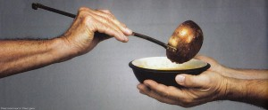
Cömertliği
Kimseyi eli boş çevirmez “Ben ancak dağıtıcıyım, veren Allah’tır.” derdi.
Efendimiz şöyle buyurmuştur; “Cömert kişi, Allah’a yakındır, insanlara yakındır, cennete yakındır, cehenneme uzaktır. Cimri ise Allah’dan uzaktır, insanlardan uzaktır, cennetten uzaktır, cehenneme yakındır.” Tirmizi

Slide 37
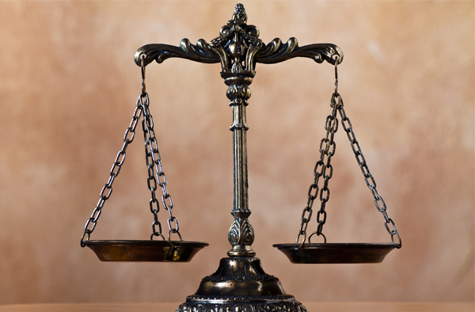
Adaleti
Kızı Fatıma dahi bir suç işlese, cezasını vermekte tereddüt etmeyeceğini ifade etmiştir.

Slide 38
Güvenlik Tedbirleri
Osmanlı’nın Medine’de Yaptığı Hizmetler
Ecdadımız, Mekke’ye olduğu gibi Medine’ye de ayrı bir önem vermiş ve zamanın imkanlarının üzerinde hizmetler sunmuştur.
Hac mevsiminde yoğunlaşan Bedevî saldırılarına karşı yerli halkın ve hacıların güvenliği sağlanmak maksadıyla Kanunî Sultan Süleyman zamanında Medine'yi çepeçevre kuşatan surlar inşâ edilmiştir.
Yine Kanunî devrinde Medine'de bir askerî kışla, bir muhabere kışlası ve bir kale inşâ edilmiştir.
Kuba köyünde de güvenlik maksadıyla bir kale tesis edilmiştir.
(Bu askeri yapılar maalesef günümüze ulaşamamıştır.)

Slide 39
Din, Hukuk ve Eğitim Hizmetleri
Osmanlı’nın Medine’de Yaptığı Hizmetler
Medine'de ders veren âlimler ve hocalar için Kanunî devrinden itibaren tahsisat ayrılmıştır.
Osmanlı eğitim sisteminde yaşanan gelişmelere paralel olarak, Medine'de de medreselerin yanında; 1885'te Rüştiye, 1909'da İdadî, Darü'l - Muallim ve 1913'te İlâhiyat Fakültesi (Medrese-i Külliye-i İslâmiyye) açılmıştır.
I. Abdulhamid, Medine’de bir kütüphane ve yanında bir Medrese yaptırmıştır.

Slide 40
İmar Hizmetleri
Osmanlı’nın Medine’de Yaptığı Hizmetler
Kanunî devrinde mescidin minareleri yenilenmiş; hat ve tezhip çalışmalarıyla kubbeler ve mihraplar tezyin edilmiştir.
Uhud Şehitliği'nde ve Cennetü'l-Bâki'de bulunan kabirlerin üzerlerine türbeler yapılmıştır.
1813'te başlayan çalışmalarla Sultan 2. Mahmud tarafından Mescid-i Nebevî genişletilmiş ve Memlük Sultanı Kayıtbay tarafından, Hücre-î Saadet'in üzerine inşâ ettirilen ahşap kubbenin yerine, günümüze kadar ulaşan taş kubbe yapılmıştır.
Mescid-i Nebevî'nin sembolü hâline gelen ve üzeri kurşunla kaplanıp yeşile boyanan kubbe, renginden dolayı "Kubbetü'l-Hadra" (Yeşil Kubbe) adıyla anılmıştır.

Slide 41
İmar Hizmetleri
Osmanlı’nın Medine’de Yaptığı Hizmetler
Mescid-i Nebevî'de Osmanlı devrindeki en büyük imar faaliyetleri Sultan Abdülmecid devrinde gerçekleştirilmiştir. 1850-1861 yılları arasında Mescid-i Nebevî tamamen yenilenip genişletilmiş ve zemini mermerle kaplanmıştır.
Bu bölümde Osmanlı'dan yadigâr sütunları, kubbeleri ve tuğraları hâlen görmek mümkündür.
Kuba Mescidi, Haremeyn hizmeti Osmanlılara geçtikten sonra Kanunî devrinde (1543) yeniden inşâ edilmiştir.
Geçmişte birçok defa tamir gören Kıbleteyn Mescidi, Kanunî devrinde (1544) kapsamlı bir şekilde imar edimiştir.

Slide 42
Hicaz Demiryolu
Osmanlı’nın Medine’de Yaptığı Hizmetler
Sultan 2. Abdülhamid tarafından yapılan hicaz demiryolu 1908'de Medine'ye ulaşmış ve şehir, idarî bakımdan doğrudan İstanbul'a bağlı bir sancak merkezi hâline getirilmiştir.
Bir sanat âbidesi olan Medine Tren İstasyonu, yolcular trenden indikten sonra hemen karşılarında Kubbe-î Hadra'yı görecek şekilde tasarlanmıştır.
O zamanki lokomotifler büyük bir gürültü ile ilerledikleri için Sultan Abdülhamid'in talimatıyla trenin Medine'ye daha sessiz bir şekilde girmesi için tedbirler alınmıştır.
Sultan 2. Abdülhamid ayrıca, Anberiye semtindeki istasyon binasının karşısına mihrabı, minberi, minareleri ve revakları ile Osmanlı mimarisini yansıtan bir mescit yaptırmıştır.

Slide 43
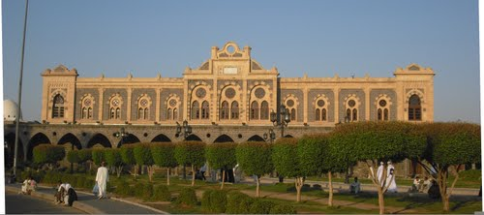
Hicaz Demiryolu
Osmanlı’nın Medine’de Yaptığı Hizmetler

Slide 44
Haccınız Mebrûr
Amelleriniz Makbûl
Günahlarınız Mağfûr olsun.

Slide 45
TEŞEKKÜR EDERİZ…

